Slide 1





ПРОГНОЗУВАННЯ ОНЛАЙНУ ВІДЕОІГОР STEAM ЧЕРЕЗ МІСЯЦЬ
ІП-31 Віжуткін Ілля

Slide 2





МЕТА
Побудова моделей для прогнозування онлайну
Для кого?
Геймери
Аналітики
Розробники

Slide 3








ПІДГОТОВКА ДАНИХ
Збір даних
Обробка
Kaggle
Python
Mendeley
PostgreSQL

Slide 4




ОБРАНІ ДАНІ
Lag-фічі
Загальна інформація

Slide 5

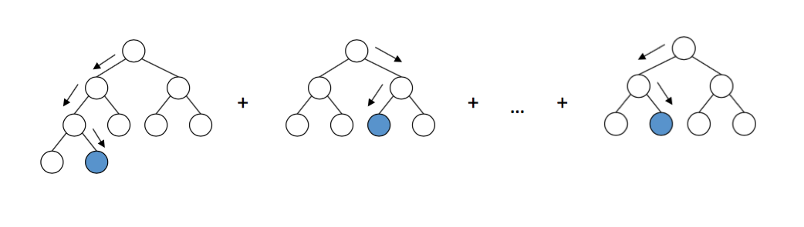
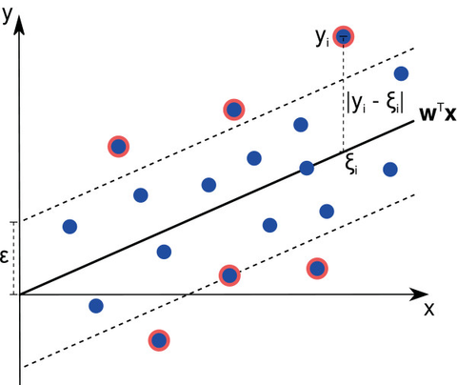
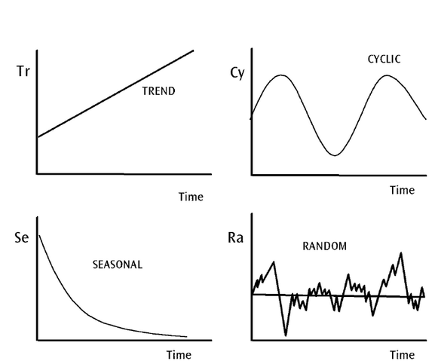
ВИБІР МЕТОДІВ
Градієнтний бустинг
LinearSVR
(S)ARIMA(X)

Slide 6

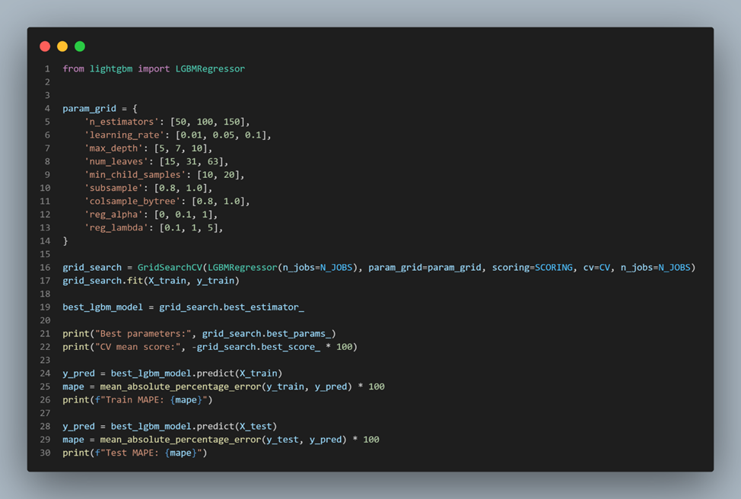
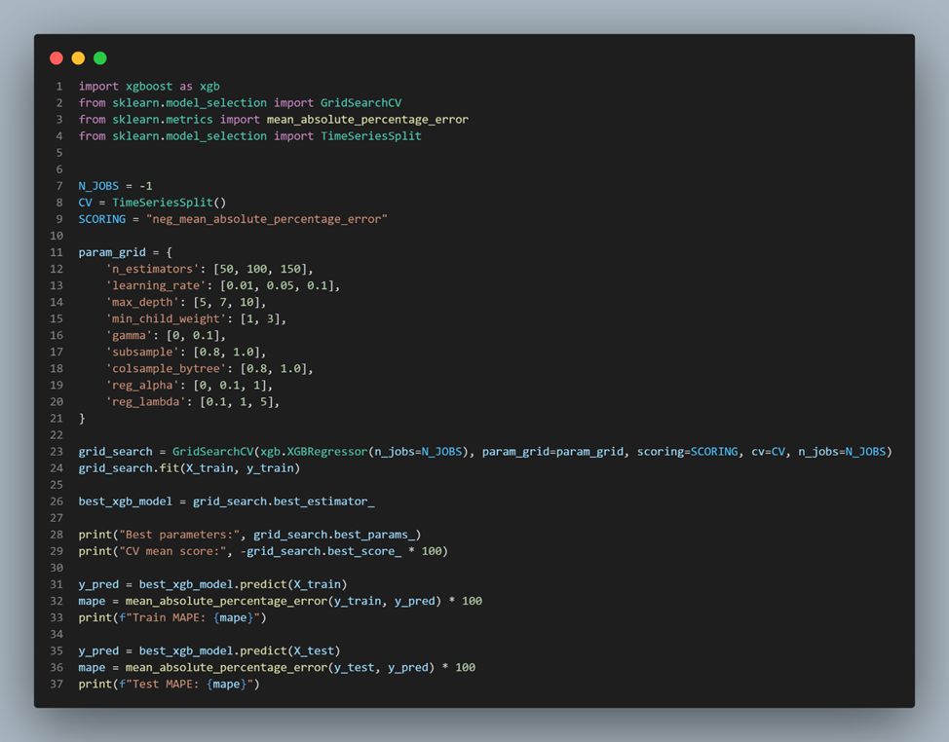

ГРАДІЄНТНИЙ БУСТИНГ
LGBMRegessor
XGBRegressor

Slide 7

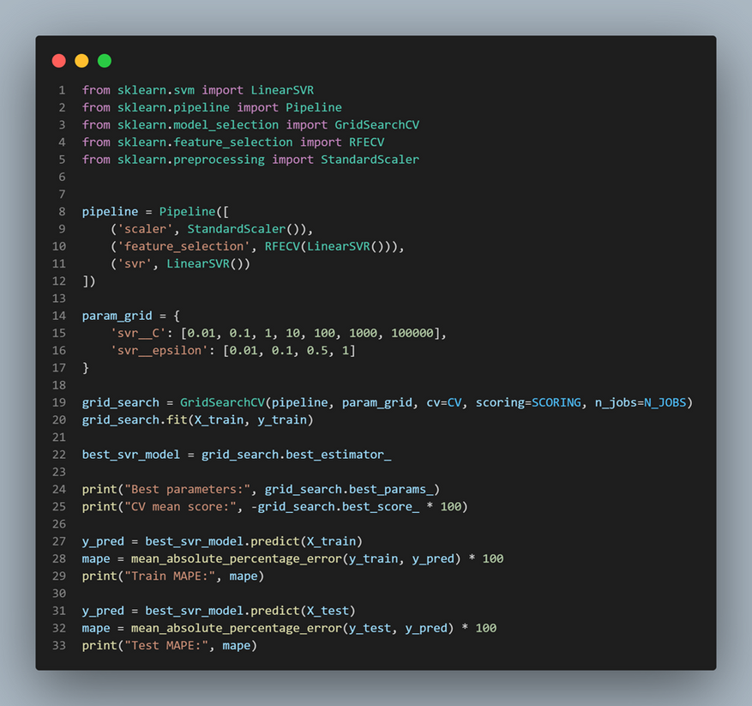
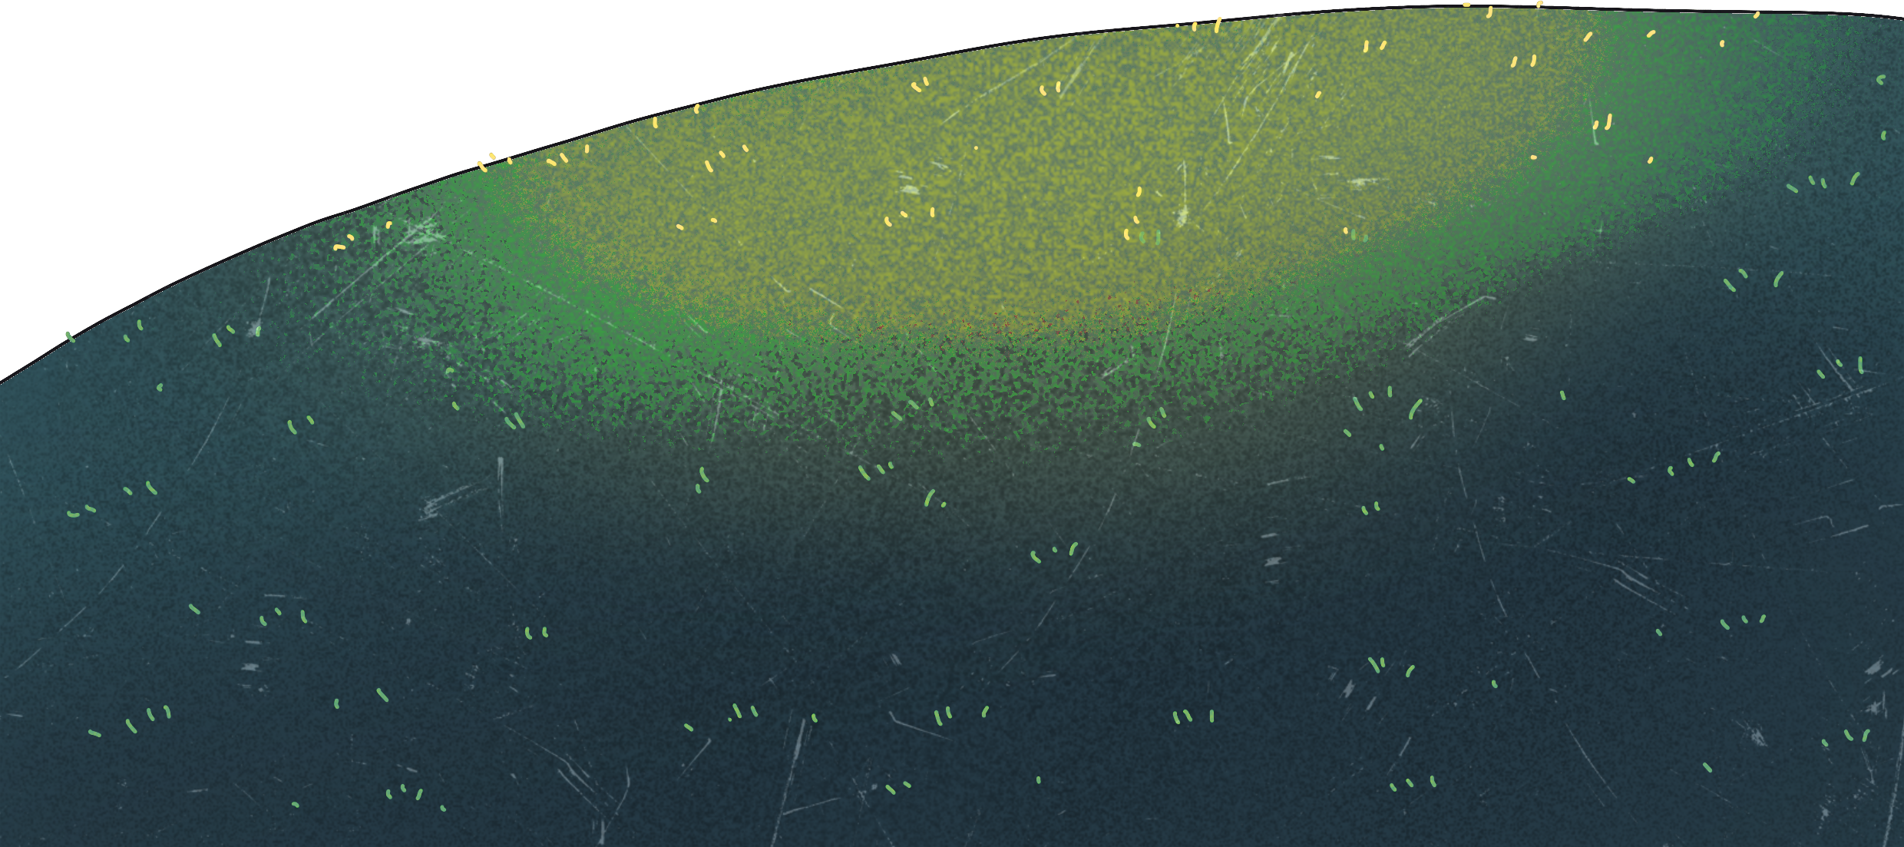
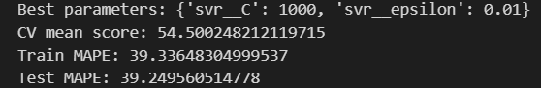
LINEARSVR

Slide 8

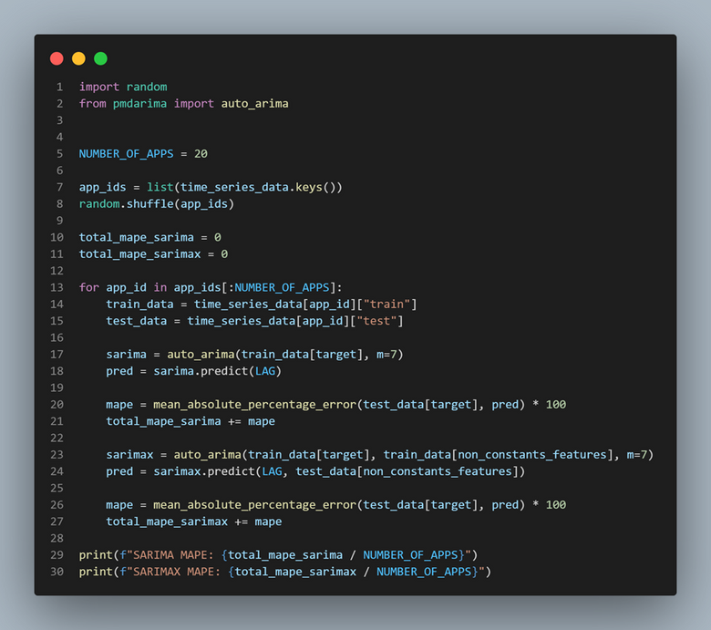
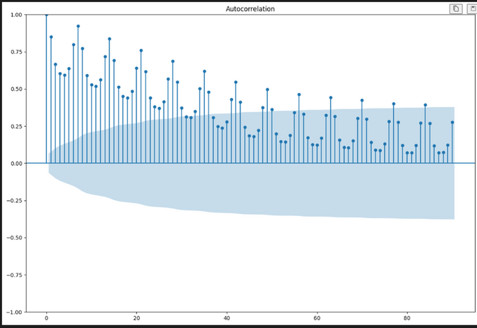

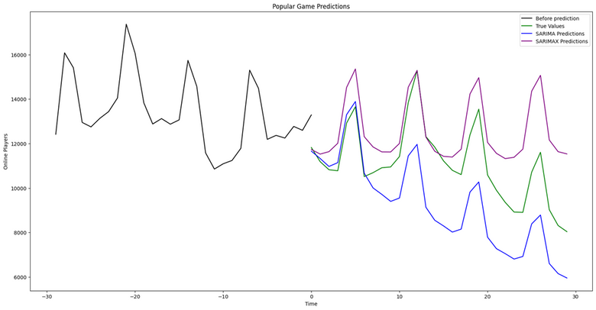
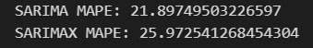
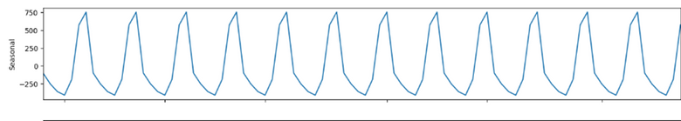
(S)ARIMA(X)
Навчання
Сезонність
Візуалізація

Slide 9





ПОРІВНЯННЯ МОДЕЛЕЙ
SARIMAX
SARIMA
GradientBoosting
LinearSVR
LinearSVR
SARIMAX
SARIMA
SARIMAX

Slide 10
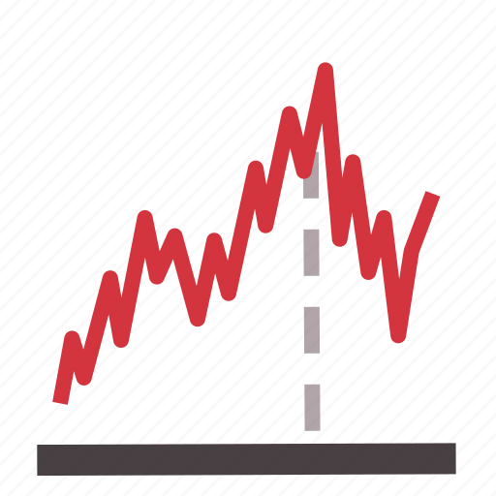


ВИСНОВКИ

